Slide 1
Презентация «Экологическая тропа»
Подготовил : воспитатель МКДОУ д/с №3
Агафонова Лариса Николаевна

Slide 2
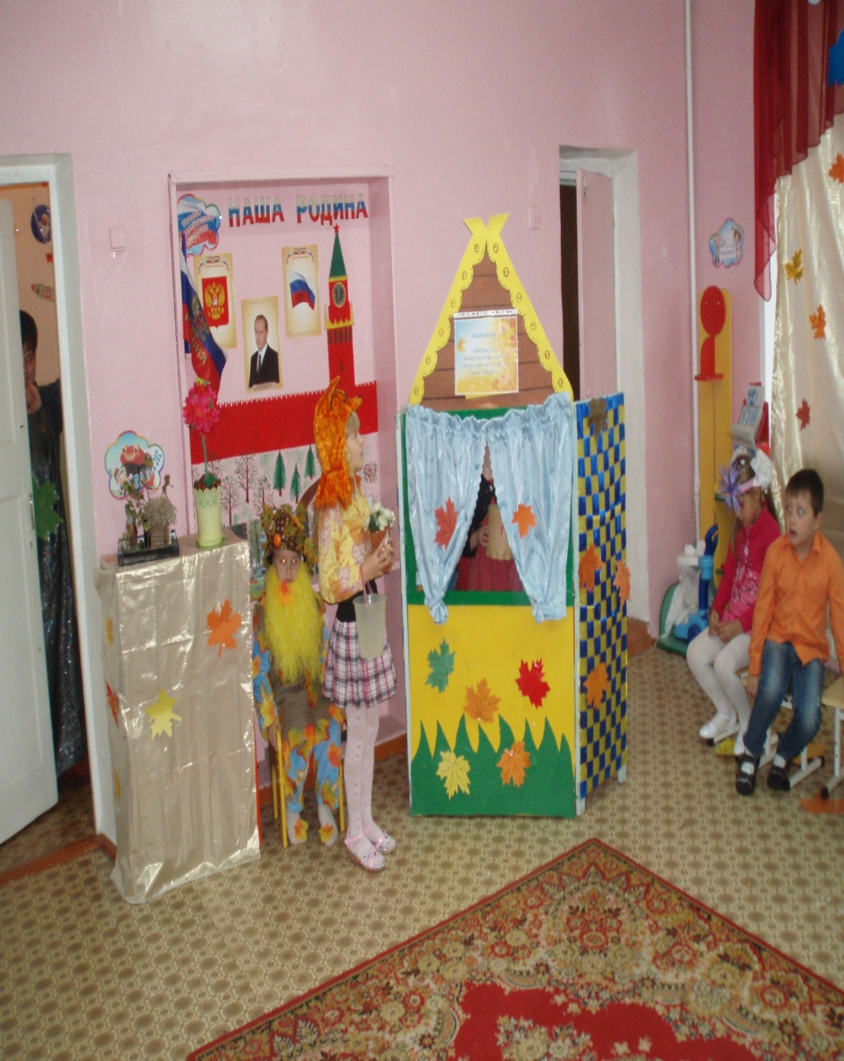
Хозяин тропы в гостях у детей

Slide 3
Экологическая викторина

Slide 4
Начало тропы

Slide 5
Станция «Берёза»

Slide 6
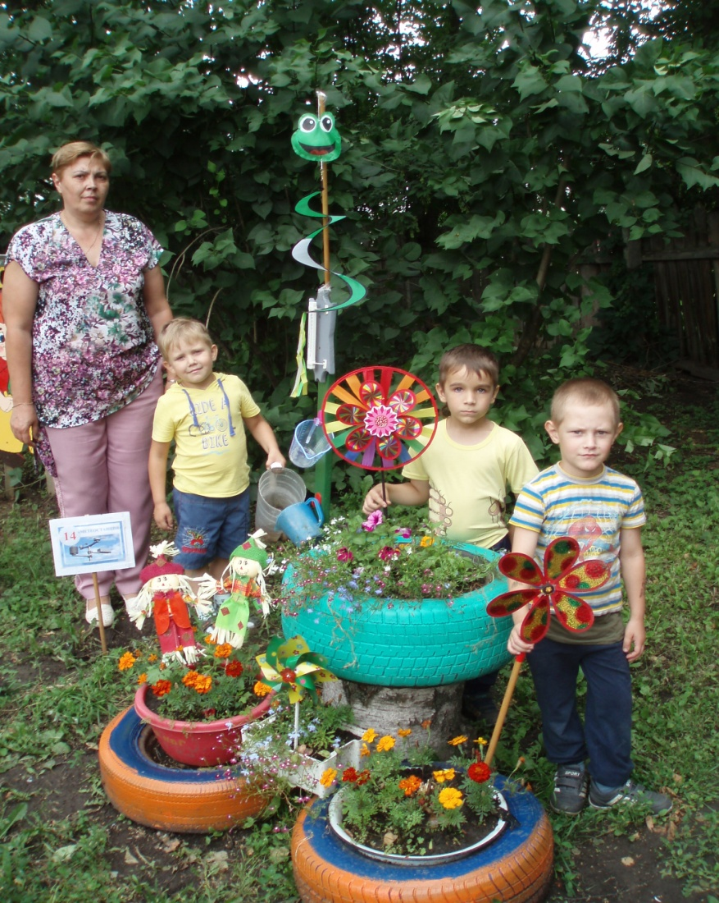
Станция «Экспериментальная»

Slide 7
Станция «Птичий Дом»

Slide 8
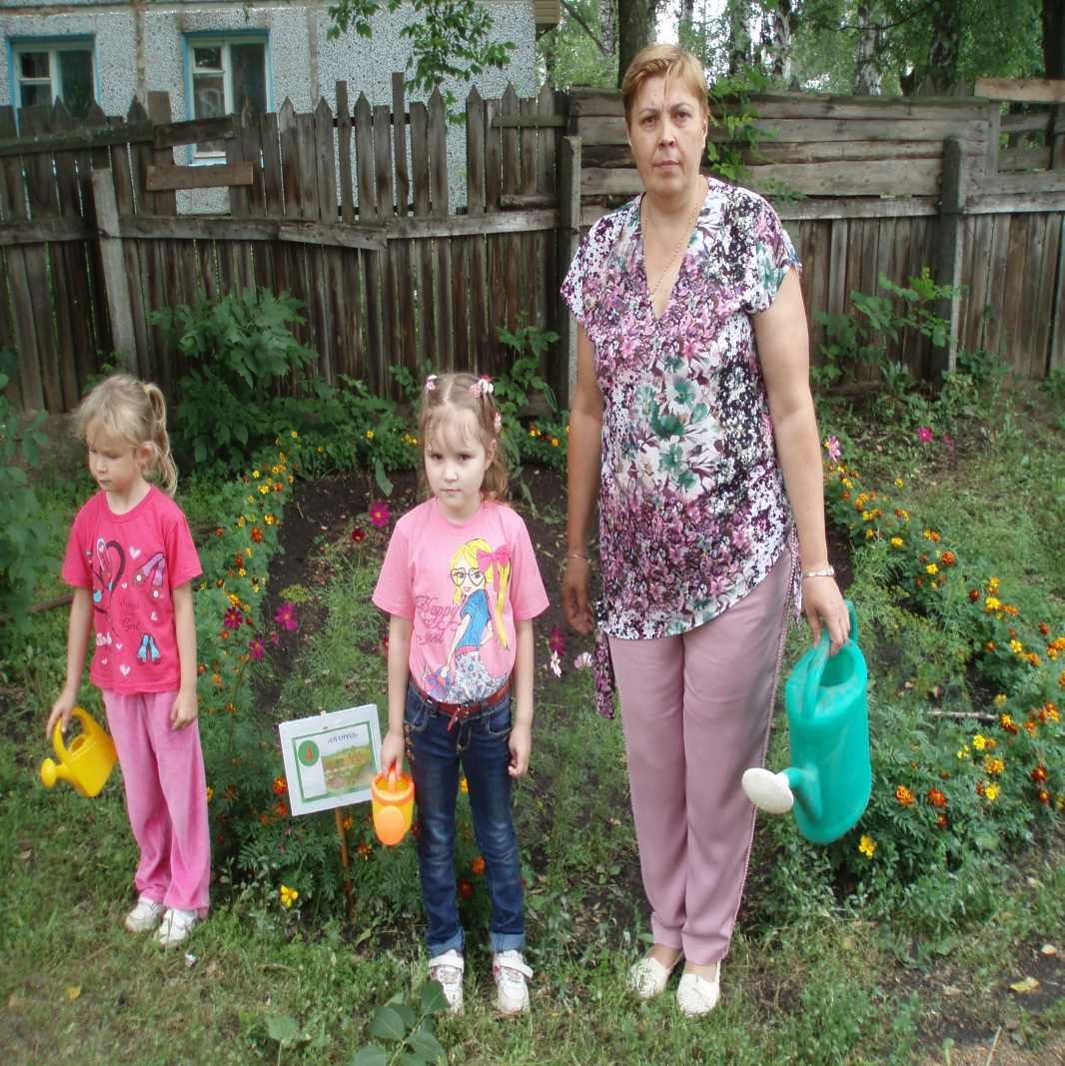
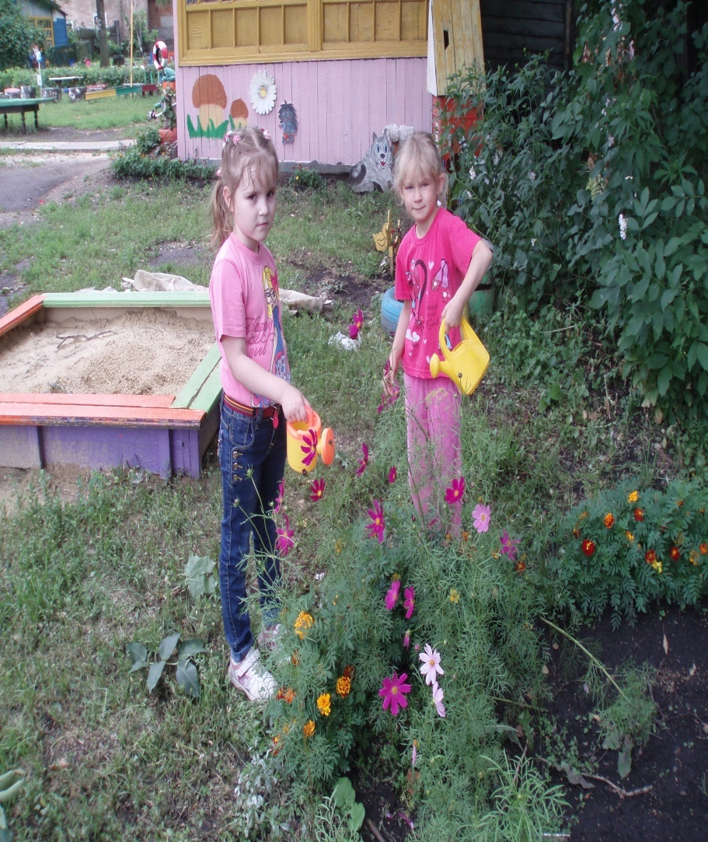
Станция «Огород»

Slide 9
«Дорожка здоровья»

Slide 10
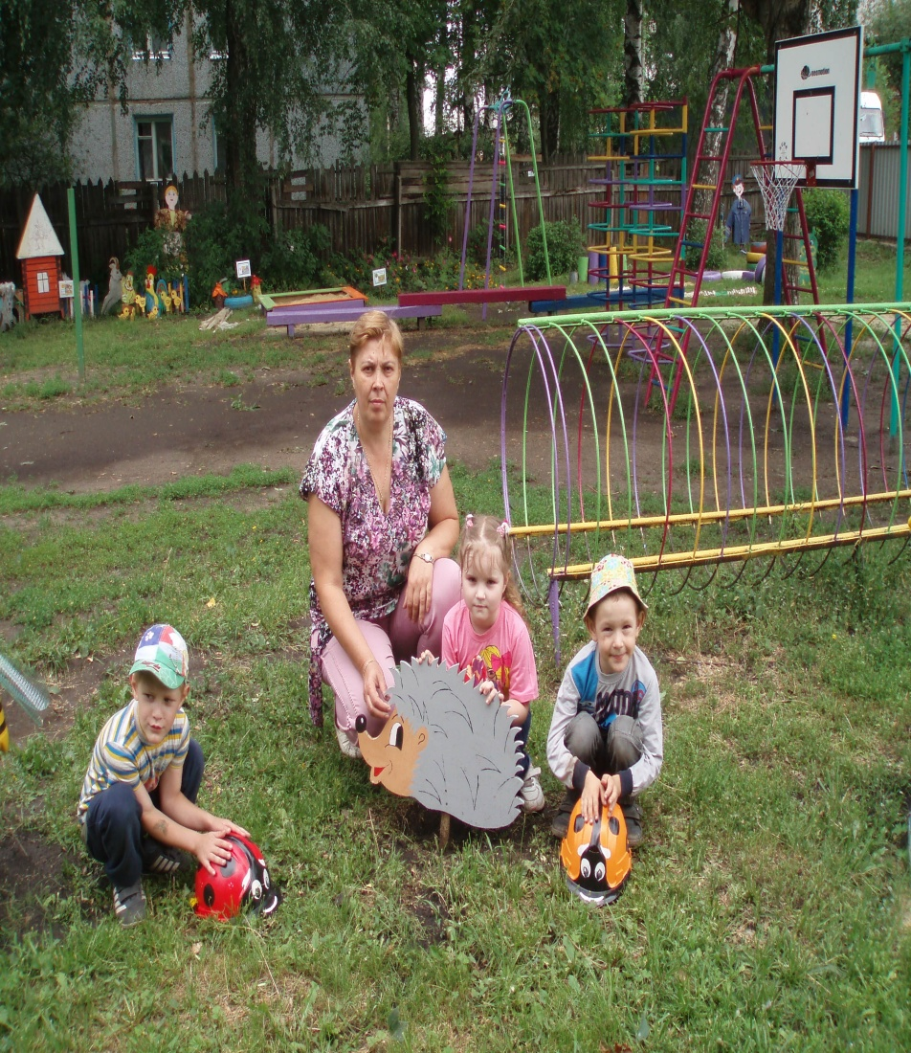
Станция «Луг»

Slide 11
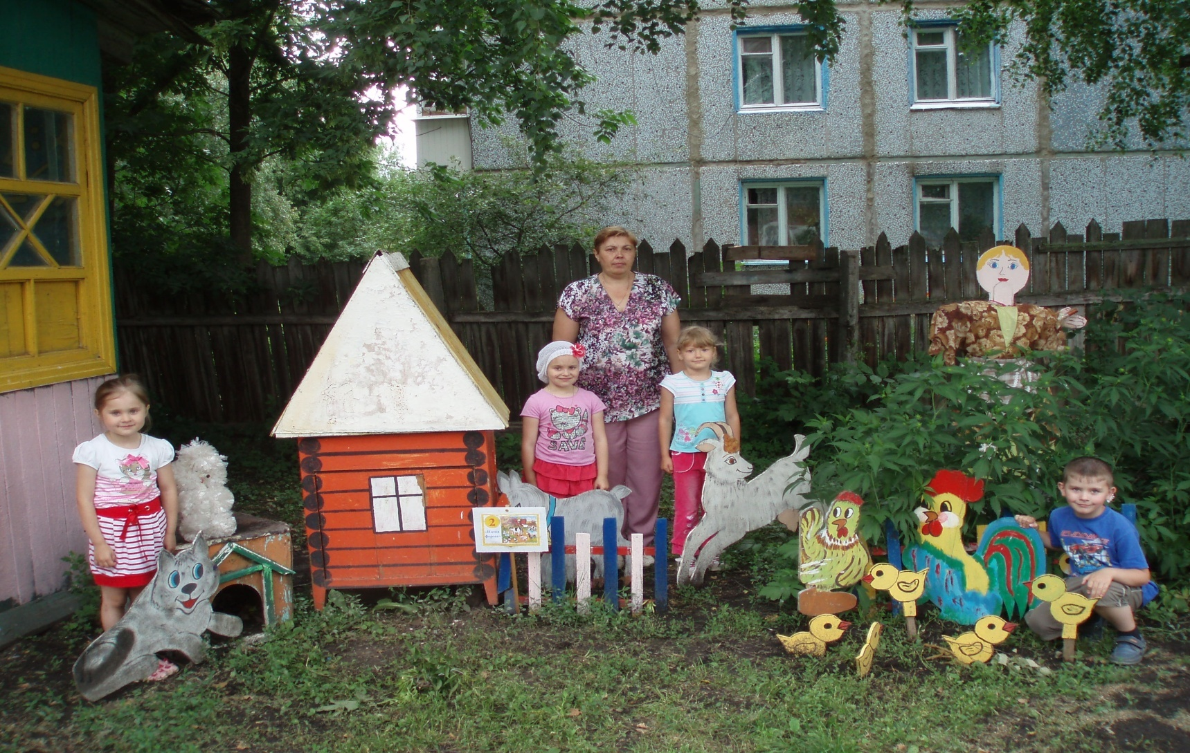
Станция «Наша ферма»

Slide 12
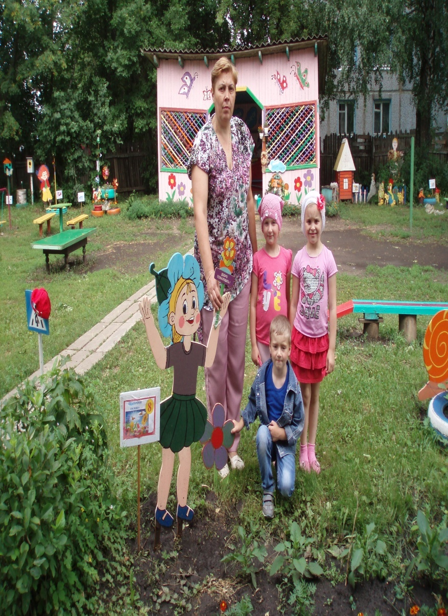
Станция «Цветочная»

Slide 13
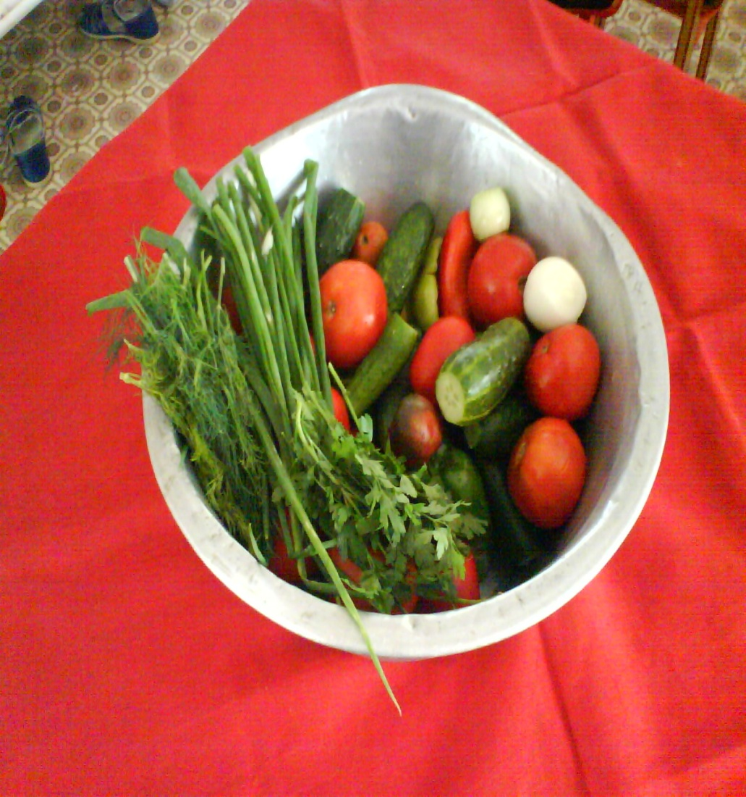
«Готовим салат»

Slide 14
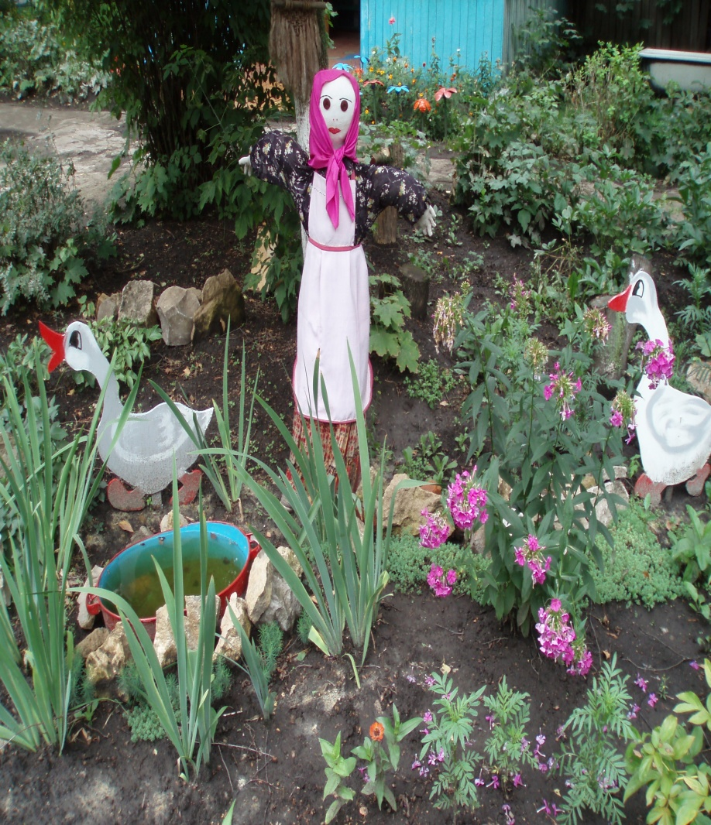
Станция «Водная»

